Slide 1
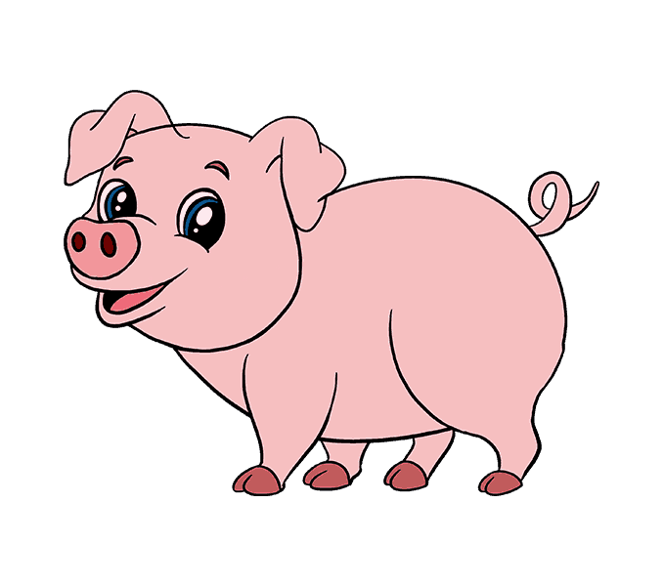




BÁO MỚI online
25/01/2022
Cập nhật bởi các nhà báo trẻ tổ hai
Thành tựu chọn giống cây trồng
Thành tựu chọn giống ở Việt Nam

Slide 2
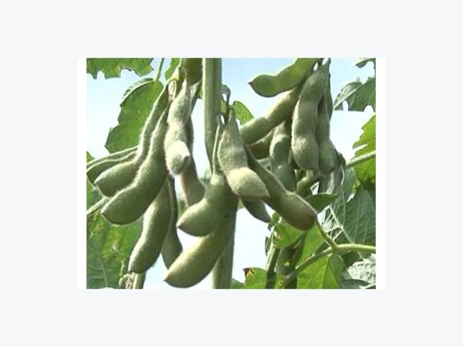
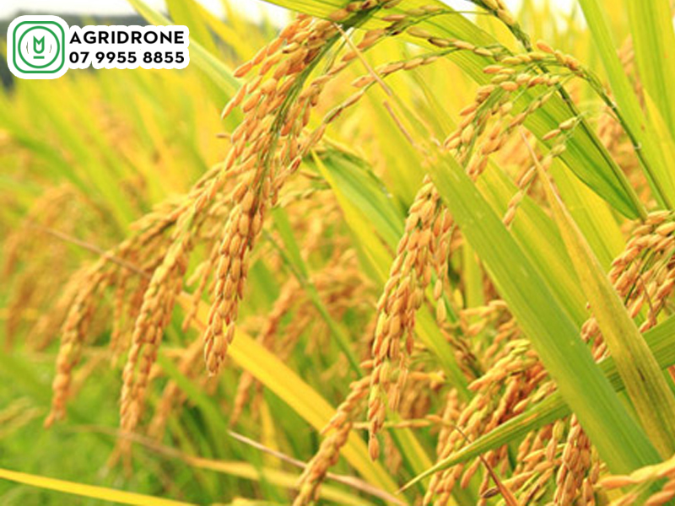
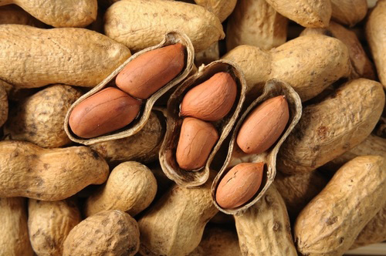
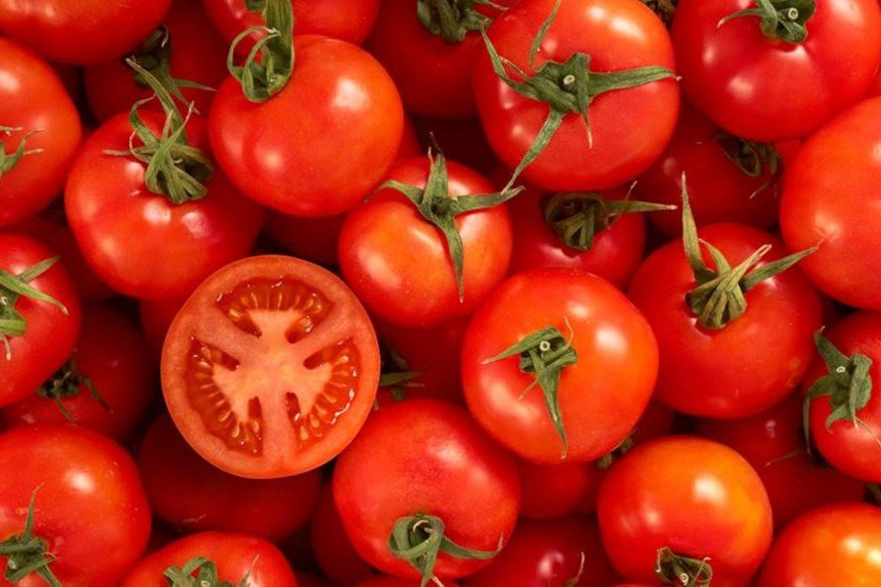
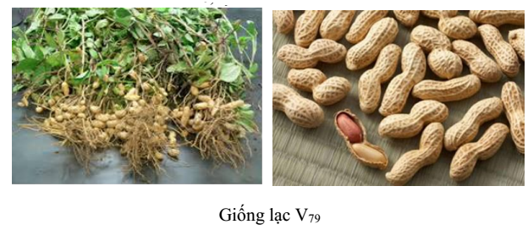
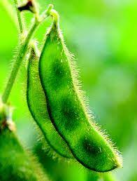
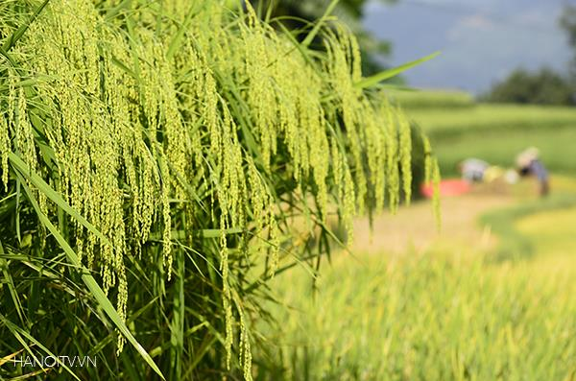
1,Gây đột biến nhân tạo
Giống lạc bạch sa
Gây đột biến nhân tạo rồi chọn
cá thể để tạo giống mới :
+ Lúa : tạo giống lúa tẻ có nhiều
tiềm năng năng suất cao
+ Đậu tương : sinh trưởng ngắn , chịu nắng , hạt to vàng
+ Lạc :
+ Cà chua :
Giống đậu tương DT74
Giống lúa DT10
Giống cà chua hồng lan
Giống nếp thơm KT106
Giống đậu tương DT55
Giống lạc V79

Slide 3
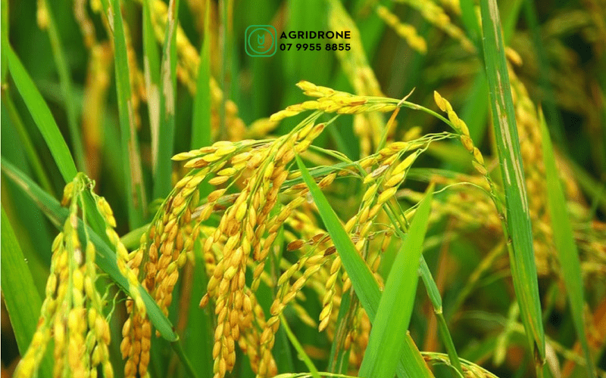
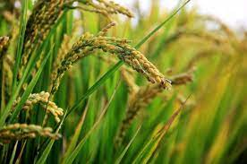
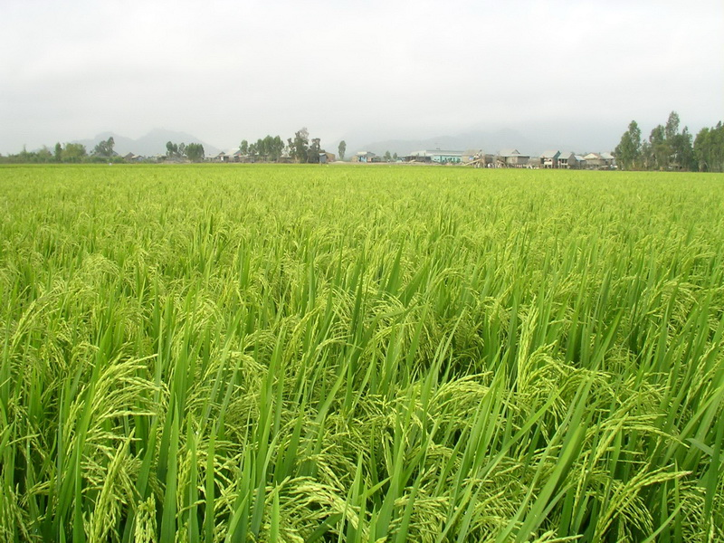
1,Gây đột biến nhân tạo
Phối hợp giữa lai hữu tính và xử lí đột biến :
Giống lúa H₂₀
Giống lúa H₃₀
Giống lúa A₂₀
Lai bằng 2 dòng đột biến

Slide 4
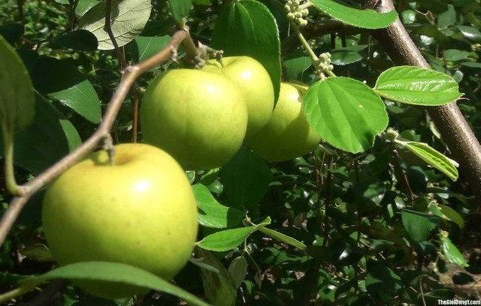
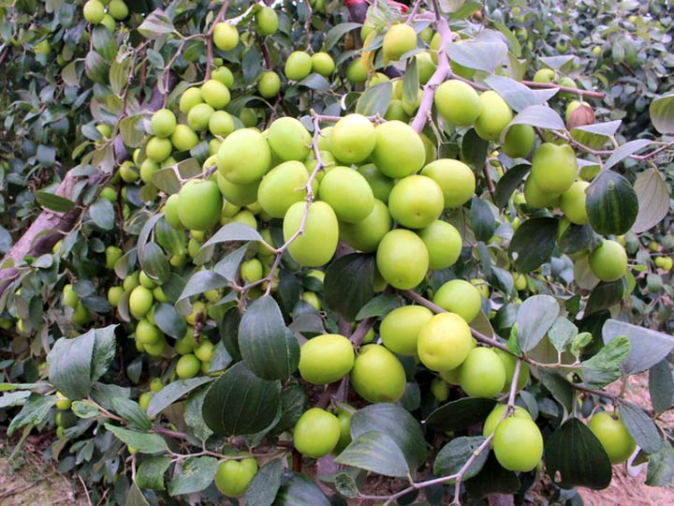
1,Gây đột biến nhân tạo
Chọn giống bằng chọn dòng tế bào xô ma có biến dị hoặc đột biến xô ma
Giống táo đào vàng (1998)
Giống táo Gia Lộc
Giống táo đào vàng : mã quả đẹp , có màu vàng da cam ,ăn giòn ,ngọt và có vị thơm đặc trưng .

Slide 5
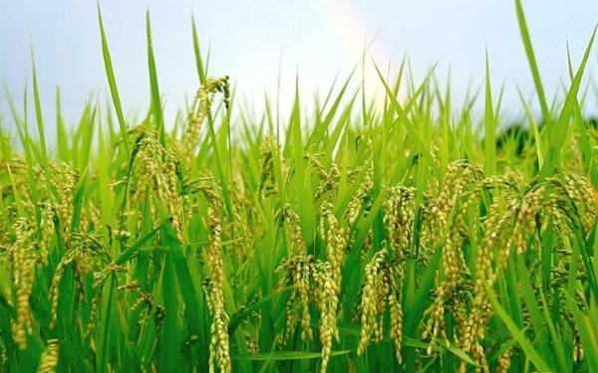
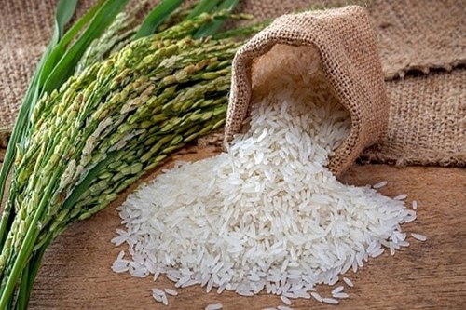
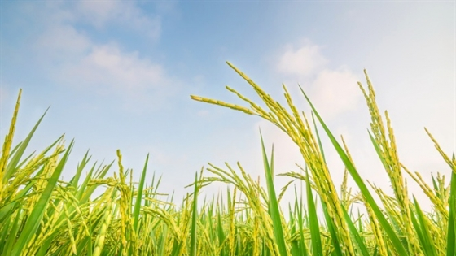
2, Lai hữu tính để tạo ra biến dị tổ hợp hoặc chọn lọc từ các giống hiện có
DT10
OM80
DT17
a) Biến dị tổ hợp
Giống lúa DT17 cho năng suất cao, hạt gạo dài, trong ,cơm dẻo.

Slide 6
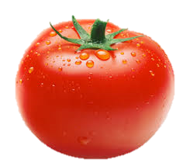
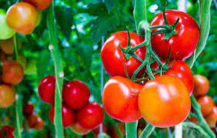
2, Lai hữu tính để tạo ra biến dị tổ hợp hoặc chọn lọc từ các giống hiện có
CHỌN LỌC CÁ THỂ
Giống cà chua P375: cho mã quả đẹp ,sai quả , thích hợp cho vùng thâm canh .
Giống cà chua Đài Loan
Giống cà chua P375 (1990)

Slide 7
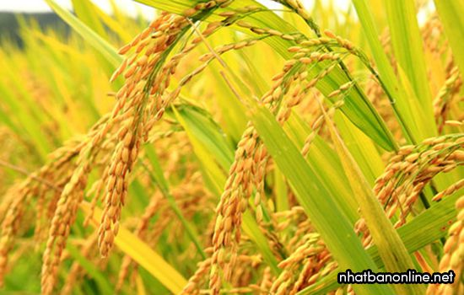
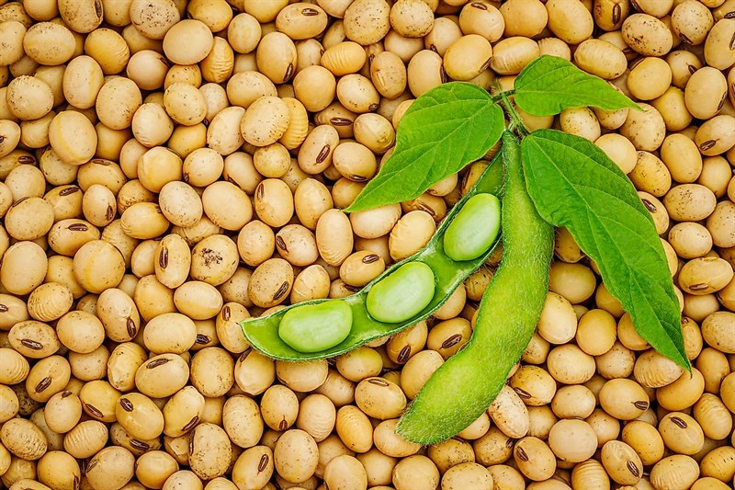
2, Lai hữu tính để tạo ra biến dị tổ hợp hoặc chọn lọc từ các giống hiện có
Giống đậu tương AK02
Giống lúa CR 203 , kháng rầy ,năng suất cao,đạt sản lượng 65 tạ/ ha .

Slide 8

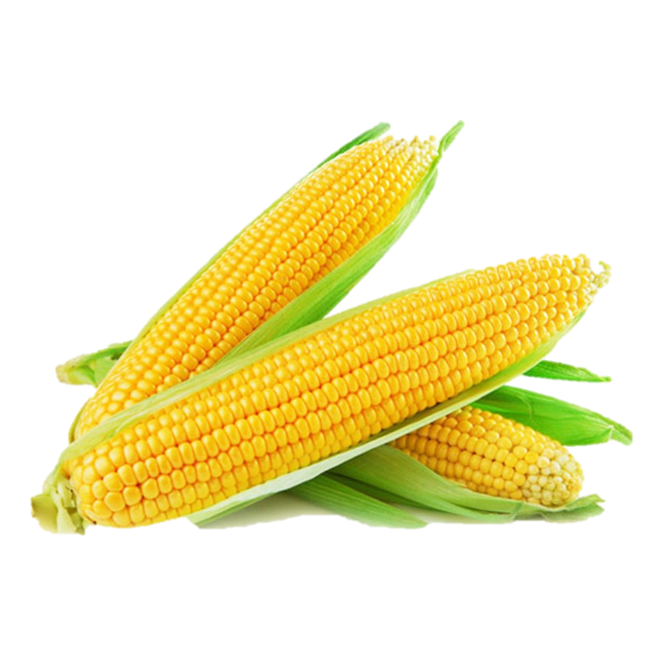
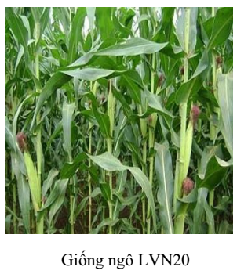
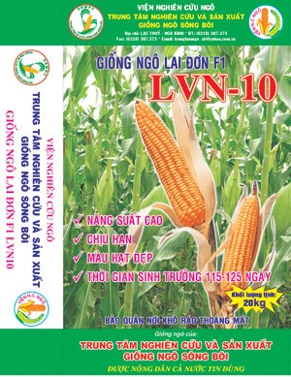
3, Tạo ưu thế lai ( ở F1 )
Giống ngô nếp lai LVN4, khả năng thích ứng rộng ,cho năng suất cao từ 8 → 10 tấn / ha
Giống ngô lai LVN 10: chịu hạn , chống đổ và kháng sâu bệnh tốt ,năng suất 8→ 12 tấn/ ha
- Giống ngô lai đơn ngắn ngày LVN20 thích hợp ví vụ đông xuân chân đất lầy thụt.

Slide 9

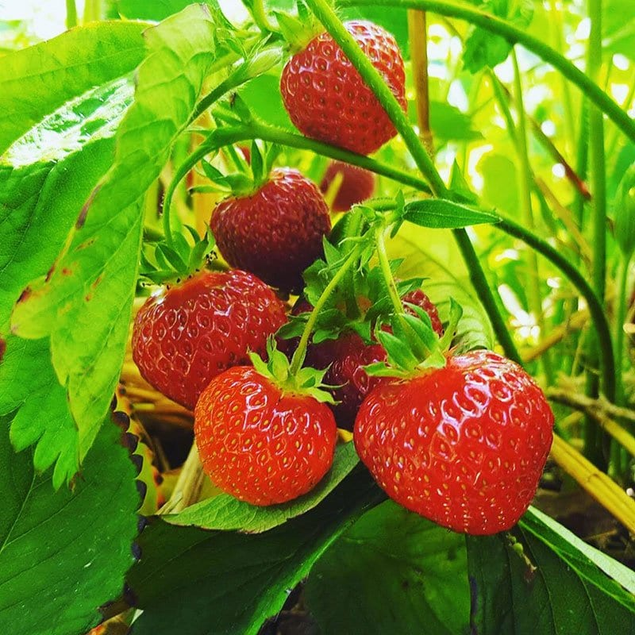
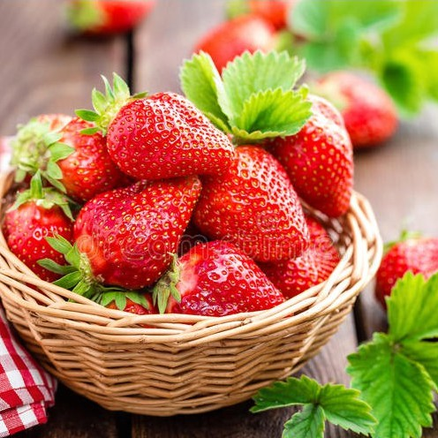
4, Tạo giống đa bội thể
Giống dâu lưỡng bội (2n)
Giống dâu tứ bội (4n)
Giống dâu tam bội (3n)

Slide 10
CẢM ƠN CÔ VÀ CÁC BẠN ĐÃ LẮNG NGHE

